Slide 2
Bo‘lim: Yer ostida nima bor?
Yer ostida foydali qazilmalardan tashqari
yana nimalar bor?
53-dars

Slide 3
Ma’lumotlar
bilan tanishing

Slide 4
Yer ostida qazilma
boyliklardan tashqari
suv ham bor.
Yomg‘ir va qor yerga
singib, yer osti suvlarini
hosil qiladi.
Quduqlar qazib, yer
ostidan suv chiqarish
mumkin.

Slide 5
Bu suv ichish hamda
ekinlarni sug‘orish uchun
yaroqli.
Cho‘l hududlarida
hozirgacha quduqlardan
foydalaniladi.

Slide 6
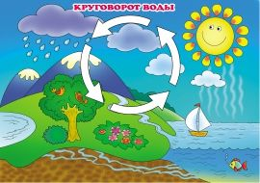
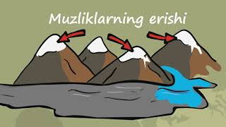
Suv qanday
hosil bo‘ladi?

Slide 7
Quduq nima ekanini
bilasizmi?

Slide 8
Quduq – maxsus kovlab, suv chiqarilgan chuqurlik.

Slide 9
Sahrodagi bolalarga yordam berish uchun loyiha yarating.

Slide 10
Sahrodagi bolalarga yordam berish uchun loyiha yarating.

Slide 11
Sahroda yangi quduq
(Loyiha)
Ishni nimadan boshlaysiz?
Sizga nimalar kerak?
Loyihangiz amalga oshsa, nimalar o‘zgaradi?

Slide 12
Suv – uydagi kranlarimizga kelishi uchun daryo va Yer osti quduqlaridan turli aralashmalardan tozalanadi. Suv quvurlari orqali tozalanganidan so‘ng tuman, ko‘cha, uylar bo‘ylab taqsimlanadi.

Slide 13
Bugungi dars haqida
oila a’zolaringiz bilan suhbatlashing

